Slide 1
კომპიუტერული უსაფრთხოება,^{[1]} კიბერუსაფრთხოება ან ინფორმაციული უსაფრთხოება — კომპიუტერული სისტემებისა და ქსელების მართვის წერტილების დაცულობა მისი ხელყოფისგან, არასანქცირებული გამოყენებისგან ან აპარატული უზრუნველყოფის, პროგრამული უზრუნველყოფისა და ელექტრონული მონაცემებისადმი ზიანის მიყენებისგან, აგრეთვე განადგურებისა და დარღვევისგან სერვისებისა, რომლებსაც ისინი მომხმარებელს აწვდიან.
ეს სფერო უფრო და უფრო მნიშვნელოვანი ხდება კომპიუტერულ სისტემებზე, ინტერნეტზე და უკაბელო ქსელებზე, როგორიცაა Bluetooth და Wi-Fi , დამოკიდებულების გაზრდის შედეგად. მისი კომპლექსურობის გამო, პოლიტიკისა და ტექნოლოგიის კუთხით, კიბერუსაფრთხოება აგრეთვე არის ერთ-ერთი ძირითადი გამოწვევა თანამედროვე ცხოვრებაში.

Slide 2
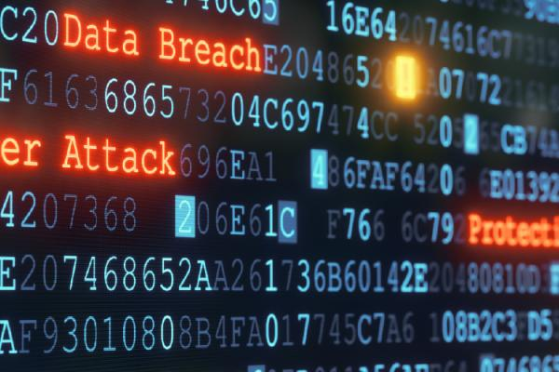
კიბერ უსაფრხოებაში არსებობს ძალიან ბევრი სახის კიბერ შეტევა.აქედან 4 ჩამოვთვლი და მათზე ვისაუბრებ:
FISHING
BOTNET
MALWARE
SPAM

Slide 3

FISHING
ფიშინგი (ინგ. phishing : fishing - თევზაობა + phreaching - სატელეფონო თაღლითობა) — ინტერნეტ-თაღლითობის და კიბერ დანაშაულებრივი ფორმა, ელ-ფოსტის ან სხვაგვარი შეტყობინებების გაგზავნა ცნობილი რეალური ორგანიზაციის სახელით ან ლოგოთი (მაგალითად: ბანკი, Hotmail, eBay, Mail.ru, Facebook). ფიშინგის სუბიექტის მიზანია, აიძულოს მიმღები (ობიექტი), გამოავლინოს პირადი დაცული ინფორმაცია შემდგომი ქურდობის მიზნით.
ფიშინგის დროს მომხმარებელს მისდის მოწვევა საიტზე, სადაც მას ეკითხებიან დაცულ ინფორმაციას — პაროლებს, საკრედიტო ბარათის, სოციალური უსაფრთხოების ან საბანკო ანგარიშის ნომრებს. ეს საიტი, ჩვეულებრივ, ჰგავს ცნობილი ორგანიზაციის გვერდს და ინფორმაციის შეგროვების შემდეგ შეიძლება მოხდეს მომხმარებლის გადამისამართება რეალურ საიტზე. მაგალითისთვის, შესაძლებელია ასეთი ყალბი წერილი იტყობინებოდეს, რომ ანგარიში შეჩერებული იქნება, თუ არ მოხდა მისი პაროლის ან საკრედიტო ბარათის ინფორმაცის განახლება მოცემულ საიტზე.
ფიშინგი სოციალურ ქსელებში ერთ-ერთი და ყველაზე შედეგიანი გზაა, მაგალითად, მავნებელი და ზიანის მომტანი გვერდებზე დაწკაპუნება რომელიც არის ფიშერი იწვევს მსხვერპლის დავირუსებას, პირველი შემთხვევა სოციალურ ქსელებში დაფიქსირდა Facebook გავრცელება, როდესაც მსხვერპლს სთხოვდა პირადი მონაცემების შეყვანას რათა მომხმარებელმა გაიაროს ავტორიზაცია.

Slide 4
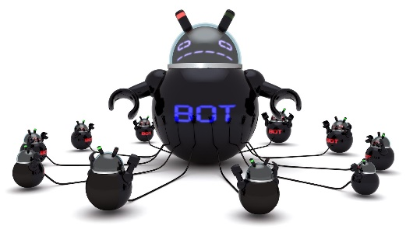
BOTNET
ბოტნეტი — კომპიუტერების ჯგუფი, რომელიც იმართება ერთი ან რამდენიმე ადამიანისგან ბოტნეტი უმეტესად იმართება IRC-იდან (Internet Relay Chat), მაგრამ მისი მართვა შესაძლებელია საიტიდანაც. ბოტნეტის სამართავად საჭიროა ერთი ბოტი, რომლის შოვნაც არც ისე ძნელია; თვითონ ბოტნეტის შემქმნელსაც კი შეუძლია აირჩიოს ბოტი. ბევრი ბოტი არსებობს და ყველას განსხვავებული ფუნქციები აქვთ, ბოტნეტის შემქმნელი იმ ბოტს ირჩევს, რომელსაც უფრო მეტი ფუნქცია აქვს და რომელიც უფრო მარტივი სამართავია. იმისათვის, რომ უფრო მძლავრი ბოტნეტი იყოს ბოტის გავრცელებაა საჭირო, რაც უფრო გავრცელებულია და რაც უფრო მეტი კომპიუტერია დაზომბირებული მით უფრო მძლავრია ბოტნეტი. ბოტნეტის მეშვეობით უამრავი რამ არის შესაძლებელი, მაგალითად: ინტერნეტის გათიშვა, სერვერის გათიშვა, ქსელის ბარათის გადაწვა და სხვა. ამისათვის იყენებენ DDoS (Distributed Denial of Services)-ს. უმეტესად ბოტნეტს იმიტომ აწყობენ რომ მოაწყონ DDoS — შეტევები. ბოტები უმეტესად იწერება C++ და C-ში. იმისთვის, რომ ბოტი გავრცელდეს საჭიროა ამ ბოტის დაკომპილირება, რისთვისაც იყენებენ Microsoft Visual C++ ან LCC-Win 32-ს.

Slide 5
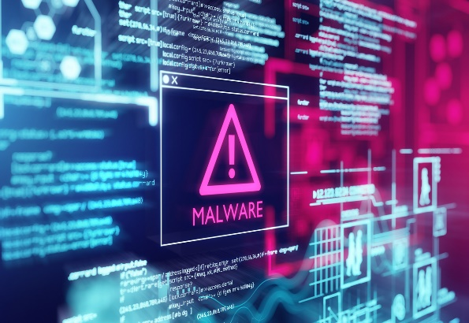
MALWARE
მავნე პროგრამა, საზიანო პროგრამა (ინგლ. malware) — ყველა იმ პროგრამის სახელწოდება, რომელიც ცდილობს მოიპოვოს უკანონი და არა სანქცირებული გზების საშუალებით წვდომა მსხვერპლის კომპიუტერზე ან პროგრამა, რომელიც მიზანმიმართულად არის შექმნილი იმისათვის, რომ ავნოს მომხმარებლის კომპიუტერს ან მასში არსებულ ინფორმაციას, მოხმარებლისგან მალულად, ასეთ პროგრამებს ხშირად ვირუსებს ეძახიან, ისინი იყოფიან რამდენიმე კლასებად და სახეობებად, მაგ: ტროის ცხენი, ბექდორი, კილოგერი და ა.შ. ყველაზე გავრცელებულ ფორმას წარმოადგენს ტროას ვირუსი, ხოლო ბექდორი კი ყველაზე საშიშ კატეგორიას მიეკუთვნება, სხვადასხვა ოპერაციულ სისტემებს სხვადასხვა სახის ვირუსების შექმნის საშუალებები არსებობს.

Slide 6
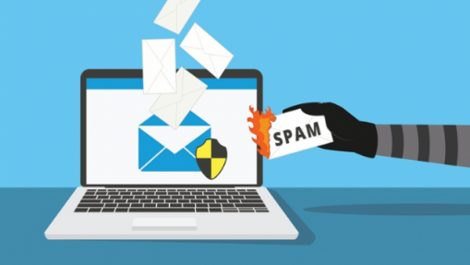
SPAM
სპამი (ინგლ. spam, bulk ან junk) — ელექტრონული წერილის ტიპი, რომელიც იგზავნება პიროვნების ან კომპანიის მიერ, მიმღების დაუკითხავად და სურვილის გარეშე. მსგავსი წერილები უმეტესწილად სარეკლამო ხასიათისაა. პიროვნებას, რომელიც მსგავს წერილებს გზავნის ეწოდება სპამერი. მათი ძირითადი მიზანია თავიანთი პროდუქტის პოპულარიზაცია.
სპამერები ზოგჯერ ტექსტთან ერთად გზავნიან სურათს. შეიძლება იგი იმდენად პატარა იყოს რომ ვერც კი დავინახოთ. ყველა ამ სურათს განსხვავებული იმეილისთვის განსხვავებული სახელი აქვს. როდესაც იმეილს გავხსნით, ავტოამტურად ეგზავნება მოთხოვნა სურათის ჩატვირთვის შესახებ იმ სერვერს სადაც სურათის ატვირთული. ამის შესახებ კი სპამერები იგებენ და მათთვის ცნობილი ხდება, რომ თქვენ კითხულობთ ამ იმეილს.

